Slide 1

投影体系的建立及点线面的投影
投影基本知识
物体的三视图
物体几何要素的投影

Slide 2
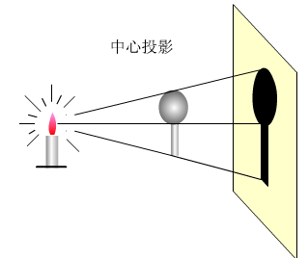
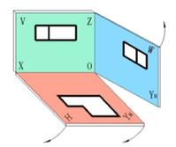
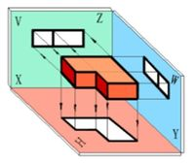
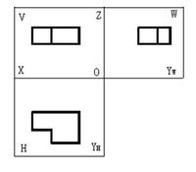
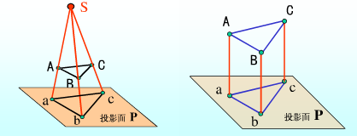
画法几何是用投影法来研究图示和图解空间几何问题的一门学科，它为工程制图提供了基本原理和基本方法。

Slide 3
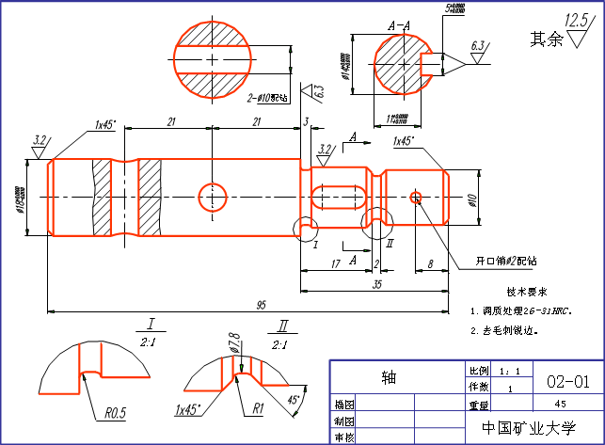
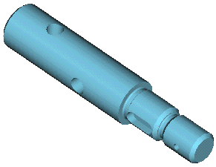
工程制图是研究绘制工程图样的一门学科。工程图样是工业生产中一项重要的技术资料，是工程界共同的语言。

Slide 4
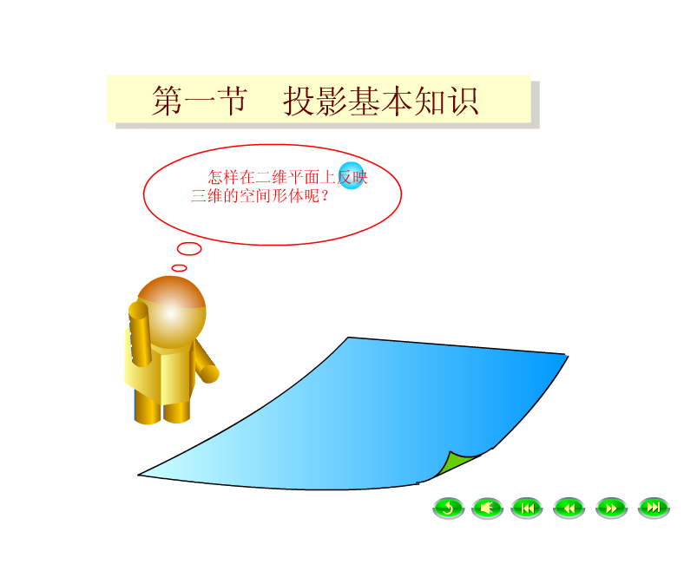

Slide 5
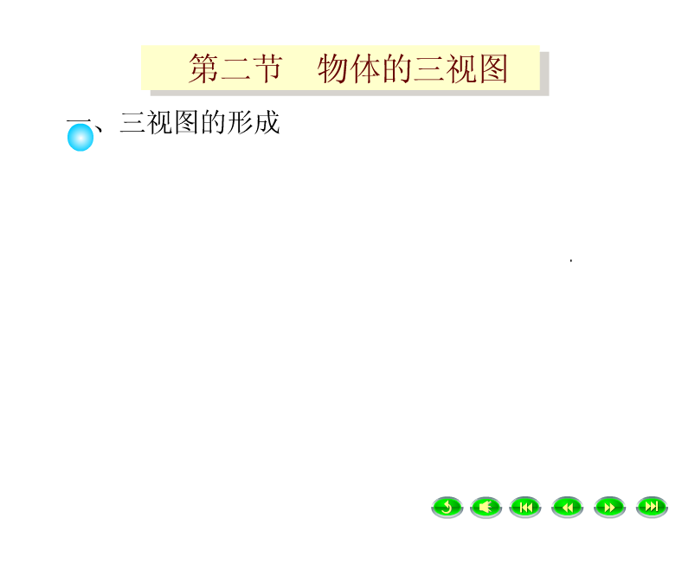
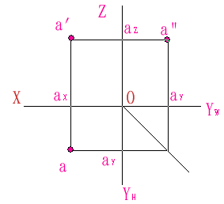

Slide 6
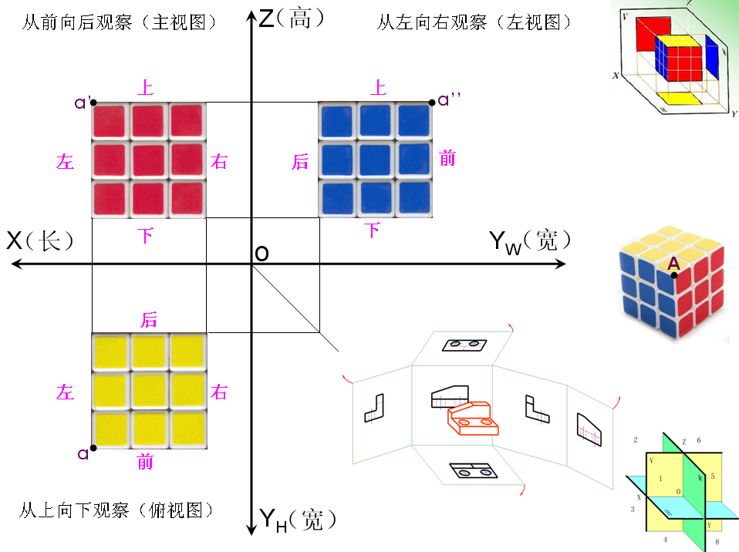

Slide 7
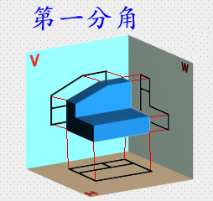
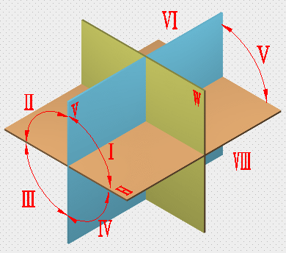
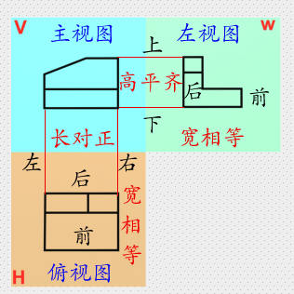

Slide 8
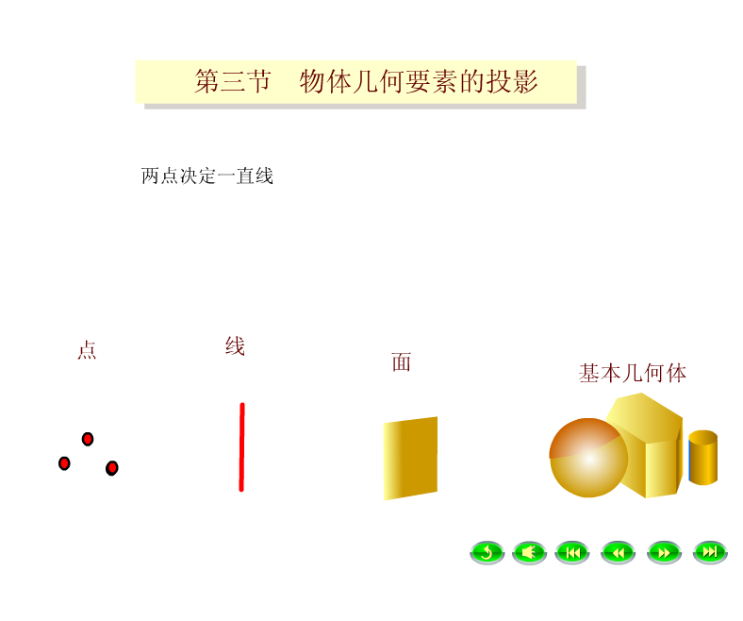
上下(V)
前后(H)
左右(W)
可见性
坐标大可见，坐标小不可见
不可见用括号标识

Slide 9
例题1 已知A点在B点之前5毫米，之上9毫米，之右8毫米，求A点的投影。
Z
a′
a″
9
8
b′
b″
X
O
Y_{W}
b
5
a
Y_{H}

Slide 10
例题2 已知Δ ABC给定一平面，试判断点D是否属于该平面。
b′
d′
e′
c′
a′
c
a
e
d
D不属于该平面
b

Slide 11
例题3 已知点D在ΔABC上，试求点D的水平投影 。
b′
d′
e′
c′
a′
c
a
d
e
b

Slide 12
例题4 已知点E在ΔABC上，试求点E的正面投影 。
b′
e′
d′
c′
a′
c
a
d
e
b

Slide 13
例题5 已知线段的实长AB，求它的水平投影。
AB
b′
|z_{A}-z_{B}|
a′
AB
|z_{A}-z_{B}|
X
α
ab
b
ab
AB
|y_{A}-y_{B}|
a
β
a′b′

Slide 14
例题6 已知线段AB的投影图，点C将AB分成1：2两段，求分点C的投影。
b′
c′
a′
X
b
c
a

Slide 15
例题7 已知点C在线段AB上，求点C的正面投影。
V
b′
b′
cb
c′
ac
c′
B
a′
a′
C
X
A
b
X
O
a
c
c
b
H
a

Slide 16
例题8 已知线段AB的投影，试定出属于线段AB的点C的投影， 使BC 的实长等于已知长度L。
b′
L
AB
c′
z_{A}-z_{B}
a′
X
ab
b
BC
c
a

Slide 17
例题9 判断两直线的相对位置
z
c″
c′
b′
b″
d″
a′
d′
a″
o
X
Y_{W}
a
d
b
c
Y_{H}

Slide 18

例题10 判断两直线的相对位置
c′
b′
1′
d′
a′
X
d
a
1
c
b
1′d′
1′c′

Slide 19
例题11 判断两直线重影点的可见性
b′
c′
1′
3′(4′)
d′
2′
a′
X
b
4
c
3
d
a
1(2)

Slide 20
例题12 已知Δ ABC给定一平面，试过点C作属于该平面的正平线，过点A作属于该平面 的水平线。
b′
m′
a′
n′
c′
b
n
m
c
a

Slide 21
例题13 已知点E 在ΔABC平面上，且点E距离H面15，距离V 面10，试求点E的投影。
b′
r′
m′
e′
n′
a′
s′
15
X
c′
b
10
n
r
s
e
c
m
a

Slide 22
例题14 过点A 作EF 线段的垂线AB。
b′
f′
e′
a′
X
O
e
b
a
f

Slide 23
例题15 过点E 作线段AB、CD 的公垂线EF。
b′
f′
e′
a′
c′
d′
X
O
b
a
d
e
f
c

Slide 24
例题16 作三角形ABC，∠ABC为直角，使BC在MN上，且BC:AB =2:3。
a′
b′c′=BC
n′
a′b′
b′
c′
AB
m′
X
m
n
c
b
|y_{A}-y_{B}|
a

Slide 25

例17 判断图中两条直线是否平行。
b′
d′
对于一般位置直线，只要有两个同名投影互相平行，空间两直线就平行。
a′
c′
X
a
c
b
d
结论：AB//CD

Slide 26
例18 判断图中两条直线是否平行。
c′
c″
a′
a″
d′
d″
b′
b″
c
b
d
对于投影面平行线，只有两个同面投影互相平行，空间直线不一定平行。若用两个投影判断，其中应包括反映实长的投影。
a
如何判断
求出侧面投影
结论:AB与CD不平行

Slide 27
作业
习题册：
  P8∽P30 (第二版)

